Slide 1
Introduction à la logique floue
Mounir Boukadoum

Slide 2
Et si Bouddha avait raison ?…
« Tout doit toujours être ou ne pas être »
Aristote
« …Le monde n’est ni éternel ni éphémère, ni fini ni infini »
Bouddha
La logique floue associe des degrés de vérité aux propositions logiques !

Slide 3
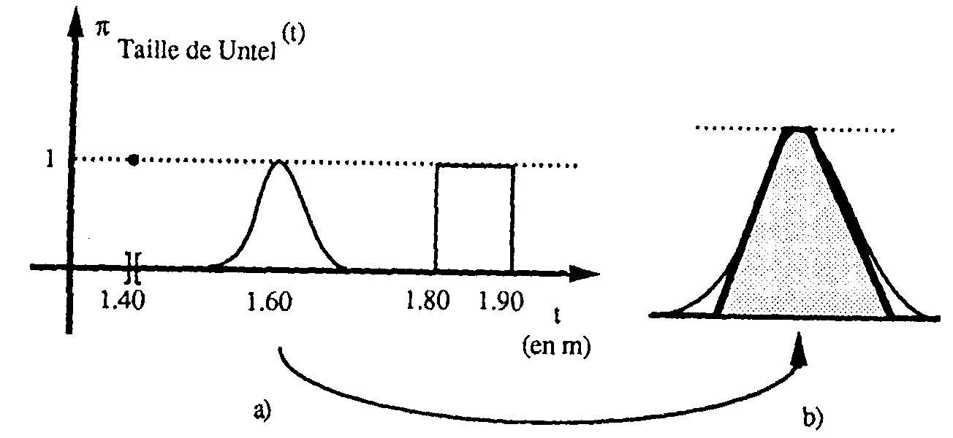
Flou ne signifie pas incertain ou imprécis !
Exemple :
  T : taille d’une personne telle que mesurée par une variable t
  μ_{X}(t) : vraisemblance de t pour T
T est flou si μ_{X}(t) ∈[0, 1] pour toute valeur de t
T est imprécis si μ_{X}(t) = 1 pour t∈[1,80 1,90] et μ_{X}(t) = 0 pour t∉[1,80 1,90]
T est précis si μ_{X}(t)=1 pour t=1,40 et μ_{X}(t)= 0 pour t≠1,40
T est incertain si μ_{X}(t) = 1 pour toute valeur de t
μ_{X}(t)
approximation

Slide 4
Jalons historiques
Années 1930 : Jan Lukasiewicz
  Logique à valeurs multiples; des valeurs dans l’intervalle [0,1] représentent la possibilité qu’une affirmation soit vraie ou fausse.
    Si 0.86 exprime le degré de possibilité qu’un homme de taille 1.81 m soit très grand, il est vraisemblable qu’il l’est.
  A mené au paradigme de la théorie des possibilités.
1937 : Max Black
  Un continuum de valeurs logiques implique des degrés sémantiques.
    Une chaise ressemble à une autre chaise moins parfaite, qui ressemble à une chaise encore moins parfaite, qui … ressemble à un tronc d’arbre ; on peut donc définir un “degré de chaiseté”.
1965 : Lotfi Zadeh étend la théorie des possibilités à un système logique formel qui utilise des termes du langage naturel, et appelle fuzzy logic la manière de traiter les termes.

Slide 5
Logique floue
Ensemble de principes pour la représentation et la manipulation formelle des connaissances, en se basant sur des degrés vérité entre 0 et 1.
S’attaque au problème des valeurs seuils, des erreurs d’enchainement dans l’inférence logique classique, et au problème de la différence a priori/ a posteriori des approches probabilistes.
Après fuzzy sets en 1965, Lotfi Zadeh publie un article en 1973 sur comment capturer la connaissance humaine à l’aide de règles floues

Slide 6
Que vaut une affirmation floue ?
« Il fait chaud aujourd’hui»
Chaud ? C’est une question d’appréciation !
  T=50ºC : Vous aimez les euphémismes !
  T=40ºC : un peu trop à mon goût !
  T=30ºC : oui
  T=20ºC : un peu
  T=10ºC : pas tant que ça !
  T= 0ºC : au Canada !
  T=-10ºC : vous voulez rire !
On peut trancher en associant un degré de vérité à chaque valeur de T en relation avec « chaud »

Slide 7
Degré de vérité et affirmation logique
Logique binaire : une affirmation est vraie ou fausse ; son degré de vérité est 1 ou 0
  Degré de vérité Signification
  1 Vrai
  0 Faux
Logique floue : une affirmation est plus ou moins vraie (donc, plus ou moins fausse); son degré de vérité est entre 0 et 1
  Degré de vérité Signification
  0.0 Faux
  0.2 Plutôt faux
  0.4 Quelque peu faux
  0.6 Quelque peu vrai
  0.8 Plutôt vrai
  1.0 Vrai
0
1
0
0.2
0.4
0.6
0.8
1

Slide 8
Exemple
Température T | Degré de vérité de CHAUD
<-10ºC -5ºC 0ºC 5ºC 10ºC 15ºC 20ºC 25ºC 30ºC 35ºC >40ºC | 0.0 0.1 0.2 0.3 0.4 0.5 0.6 0.7 0.8 0.9 1.0
Peut être formalisé par une fonction d’appartenance μ qui établit le degré de vérité (d’appartenance) d’une valeur de température à l’affirmation « chaud » :
μ_{Chaud}(T)

Slide 9
Degré d’appartenance (dit aussi fonction d’appartenance ou de vérité)
Formalise la relation entre chaque valeur d’une variable obtenue par mesure, calcul, etc. (dite valeur nette, valeur réelle ou crisp value), et un label flou (dit aussi étiquette floue, valeur symbolique ou valeur linguistique ; ex. CHAUD)
Chaque valeur nette peut être associée à plusieurs labels flous, définissant ainsi le domaine d’une variable floue équivalente (ex. [FROID, TIÈDE, CHAUD] définiront le domaine d’une température floue)
Pour chaque label, une fonction d’appartenance donne le degré de vérité de chaque valeur nette par rapport à lui.
μ_{x}(T)

Slide 10
Éléments d’un système à logique floue
Un système à logique floue comprend :
  Des variables d’e/s,
  Des labels pour les valeurs floues associées aux valeurs nettes de chaque variable,
  Des fonctions qui définissent le degré d’appartenance des valeurs nettes aux labels.
Une valeur nette correspond généralement aux labels flous à des degrés divers.
  Par exemple, pour deux valeurs de température nettes T=6 ºC et T=30 ºC, on aurait :
  μ _{FROID}(6) =.6, μ_{TIÈDE}(6) =.05, μ_{CHAUD}(6)=0
  μ _{FROID}(30)= 0, μ_{TIÈDE}(30)=.3, μ_{CHAUD}(30)=.8
μ_{x}(T)

Slide 11
Petit détour formel
Ensemble flou : ensemble A fait de paires ordonnées, chacune représentant la valeur nette d’une variable x et la valeur d’une fonction d’appartenance associée μ_{A}(x) dans un espace numérique X appelé univers de discours
Univers de
discours
Ensemble flou
Fonction d’appartenance
(FA)
  A est tel que tout x∈X en est membre à un degré compris entre 0 et 1
  A est entièrement caractérisé par sa fonction d’appartenance
Concrètement, un ensemble flou permet de modeler l’association des valeurs nettes d’une variable x avec un label qualitatif (valeur floue ou linguistique)
Notes:
11
Définition:
Un ensemble flou exprime le degré d’appartenance des éléments à cet ensemble. On dira qu’un élément est membre de l’ensemble à un degré d,
0 ≤ d ≤ 1.
La fonction μ_{A} exprime le degré de membership, c’est la “Membership Function (MF)” qui caractérise l’ensemble flou.
Remarques:
1. Se distingue des probabilités; indique plutôt un concept de préférence;
2. Subjectif et non statistique;
C’est la manière de faire intervenir le raisonnement humain comme processus décisionnel dans un système automatique.

Slide 12
Petit détour formel II
Variable floue (dite aussi linguistique) : quintuplet { x, T(x), X, G, M } où
  x est un nom commun en langage naturel, par exemple x = âge
  T(x) est l’ensemble des valeurs linguistiques de x, par exemple T(x) = {jeune, moins jeune, très jeune, ...}
  X est l’univers de discours de x , par exemple X = [0-100]
  G est une règle syntaxique pour définir T(x), par exemple G(âge) = T(x) ci-dessus
  M est une règle sémantique pour associer un ensemble flou avec chaque élément de T(x) , par exemple M(jeune)=…, M(vieux)=…, …)
Concrètement, une variable floue permet de modeler l’association des valeurs nettes d’une variable x avec plusieurs ensembles flous
Notes:
12

Slide 13
Petit détour formel III
Répartition floue : distribution de plusieurs ensembles flous dans l’univers de discours
  Exemple : Répartition des valeurs de la variable linguistique âge et leurs fonctions d’appartenance
Notes:
13

Slide 14
Petit détour formel (le dernier ! ☺)
Relation floue : ensemble flou défini sur le produit cartésien de deux univers de discours X et Y :
Permet de modéliser une relation qualitative entre les valeurs nettes de deux variables, par exemple :
  x est près de y (nombres)
  x dépend de y (évènements)
  x et y se ressemblent (personnes ou objets)
Notes:
14

Slide 15
Opérations en logique floue
Modélisent des affirmations simples (« Le taux de chômage est élevé ») ou composées (« La crise est sévère ET les conséquences sociales sont dramatiques ») du langage humain
Utilisent le degré de vérité pour l’évaluation
    Affirmation Degré de vérité (fonction d’appartenance)
    X μ(X)
    Y μ(Y)
    X ET Y min(μ(X), μ(Y))
    X OU Y max(μ(X), μ(Y))
    non-X 1- μ(X)

Slide 16
Exemples d’opérations floues
X= « La température est élevée »
Y= « La couche de glace est faible »
 |  |  | Logique binaire |  | Logique floue
μ( ) | X | Y | X⋅Y | X+Y | X⋅Y | X+Y
 | 1 | 1 | 1 | 1 | 1 | 1
 | 1 | 0 | 0 | 1 | 0 | 1
 | 0 | 1 | 0 | 1 | 0 | 1
 | 0 | 0 | 0 | 0 | 0 | 0
 | 0.7 0.7 0.7 0.5 | 1 0.8 0 0.5 |  |  | 0.7 0.7 0 0.5 | 1 0.8 0.7 0.5

Slide 17
Règles d’inférence floues
Syntaxe identique à celle de la logique binaire :
        SI <condition> ALORS <conséquence>
<condition> est une affirmation simple ou composée.
  Ex. :Régulateur de température dont les variables sont :
      temp = la température ambiante
      vac = ventilation d’air chaud
      vaf = ventilation d’air frais
  Les règles d’inférence peuvent être :
      Si temp est haute alors vac est nulle
      Si temp est haute alors vaf est grande
      Si temp est basse alors vac est grande
      Si temp est basse alors vaf est nulle

Slide 18
Propriétés des règles floues
L’évaluation des règles se fait sur les valeurs des μ() et non sur les valeurs numériques des variables
Lorsqu’on a des conditions composées, on peut regrouper les règles dans un tableau, la matrice cognitive floue (« Fuzzy Cognitive Matrix » ou FCM).
  La variable dépendante sert à la prise de décision (commande, conclusion, classification, etc.)
  Les variables indépendantes sont tirées de valeurs mesurées (valeurs μ() correspondantes).
 | Variable indépendante 1
Variable indépendante 2 | Variable dépendante

Slide 19
Étapes de conception d’un système d’inférence/commande à logique floue
Identifier les variables d’entrée et de sortie
Définir les valeurs linguistiques de chacune
Définir les fonctions d’appartenance des valeurs linguistiques de chaque variable
Définir les règles « si-alors » floues permettant d’évaluer les valeurs linguistiques des variables de sortie
Choisir une méthode de conversion des valeurs de sortie linguistiques obtenues en valeurs précises.

Slide 20
Exemple d’application : commande d’un pendule inversé
Il s’agit de déplacer le chariot de manière à maintenir le pendule à la verticale (θ=0). L’approche classique n’est pas évidente !
La solution exacte : résoudre le système d’équations – Good luck !
La solution floue : déplacer le chariot à gauche ou à droite en sens inverse du signe de θ, « proportionnellement »

Slide 21
1. Choix des variables d=e/s
Courant du moteur
c
Système de
Chariot
commande
θ: angle
ω: vitesse angulaire
Deux variables d’entrée, θ et ω, et une variable de sortie c ; les variables floues correspondantes portent les mêmes noms.

Slide 22
2 Choix des valeurs linguistiques
Il s’agit de regrouper des règles de la forme « Si θ est X₁ et ω est X₂, alors c est Y » en une matrice cognitive floue.
Exemple de définition des valeurs linguistiques de X₁ ,X₂ et Y :
  Nom Signification
  TN Très négatif
  MN Moyennement négatif
  PN Peu négatif
  PP Peu Positif
  MP Moyennement positif
  TP Très positif

Slide 23
3. Choix des fonctions d’appartenance
En général, on choisit des fonctions d’appartenance de forme triangulaire ou trapézoïdale. Cela simplifie les calculs.
μ_{x}( )

Slide 24
4. définition des règles d’inférence
On pourrait alors définir la matrice cognitive suivante :
  Les intersections des valeurs linguistiques de θ et de ω définissent les valeurs linguistiques de sortie correspondantes (en termes de μ)
  Pour chaque valeur linguistiques de sortie, on retient le μ_{max} correspondant
 |  | ω
 |  | TN | MN | PN | PP | MP | TP
θ | TN | TN | TN | TN | TN | MN | PN
 | MN | TN | TN | TN | MN | PN | PP
 | PN | TN | TN | MN | PN | PP | MP
 | PP | MN | PN | PP | MP | TP | TP
 | MP | PN | PP | MP | TP | TP | TP
 | TP | PP | MP | TP | TP | TP | TP

Slide 25
5. Détermination des valeurs de sortie précises correspondant à μ
On détermine le degré de vérité de chaque valeur linguistique de sortie et on prend la valeur pondérée des résultats (inférence de Sugeno).
Pour chaque valeur mesurée de θ et de ω :
  On détermine ses degrés d’appartenance à TN, MN, PN, PP, MP et TP
  On applique les règles d’inférence floues aux résultats afin d’obtenir les degrés d’appartenance correspondants pour les différentes valeurs linguistiques de c (on prend μ_{max} pour chacune)
  On calcule la moyenne pondérée des résultats

Slide 26
Exemple de valeur « déflouïfiée »
Ex. Deux valeurs mesurées de θ et de ω donnent :
Valeur de sortie (μ_{max})
  TN 0
  MN 0
  PN 0.5
  PP 1
  MP 1
  TP 0.5
  On obtient par la méthode du centre de gravité (en supposant que chaque valeur en abscisse correspond à une valeur précise) :
  C = [(0x0)+(0x64)+(0.5X112)+(1X132)+(1X196)+(0.5X255)]/6 = 164

Slide 27

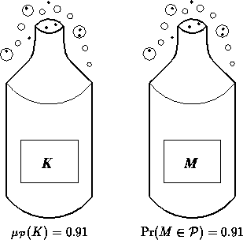
Logique floue versus probabilité
Les bouteilles d’eau de Bezdek
Pr : probabilité de liquide potables
μ : degré de potabilité du liquide
  μ=0.91 signifie que la bouteille contient vraisemblablement de l’eau, que l’on ouvre la bouteille ou pas.
  p=0.91 signifie dit que la bouteille contient de l’eau dans 91% des cas ; on peut trouver un liquide totalement différent en ouvrant la bouteille.
μ est le même a priori et a posteriori ; P devient 0 ou 1 à l’observation

Slide 28
La logique floue en pratique
La répartition des valeurs linguistiques peut ne pas être homogène
Notes:
28

Slide 29
Composition Max-Min
La composition max-min de deux relations floues R1 (sur X et Y) et R2 (sur Y et Z) est définie par:
Propriétés :
Associativité :
Distributivité sur l’union :
Distributivité faible sur l’intersection:
Monotonie:
Notes:
29

Slide 30
Modificateurs linguistiques
Permettent de modifier le sens d’une valeur linguistique en jouant sur sa fonction d’appartenance
Trois types basiques :
Concentration :
Dilatation :
Intensification de contraste:
Notes:
30

Slide 31
Modificateurs flous I
Jouent en général un rôle similaire à celui d’un adverbe dans le langage naturel

Slide 32
Modificateurs flous II

Slide 33
Règle compositionnelle d’inférence floue
y = f(x) => y = b si x = a,
y
y
b
b
y = f(x)
y = f(x)
a
x
a
x
a et b: points
y = f(x) : une courbe
a et b: intervalles
y = f(x) : une fonction d’intervalles de valeurs
Notes:
33
Le raisonnement flou, ou modus ponens généralisé (GMP), permet l’inférence logique à partir de règles floues “Si-Alors” et de faits connus. La clé centrale du raisonnement généralise la règle compositionnelle suivante:
étant x = a, alors on infère de y = f(x) que y = b = f(a).
La généralisation est obtenue en remplaçant a par un intervalle de valeurs, ce qui donne un intervalle de valeurs pour b. Dans le domaine flou, cela revient à définir une relation floue F sur X ×Y avec A comme ensemble flou de X. Le problème consiste alors à trouver l’ensemble flou B = A ° B où ° dénote l’opérateur compositionnel.

Slide 34
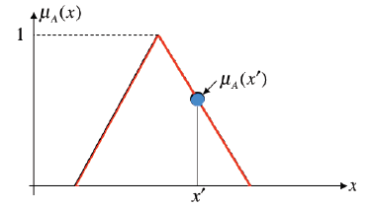
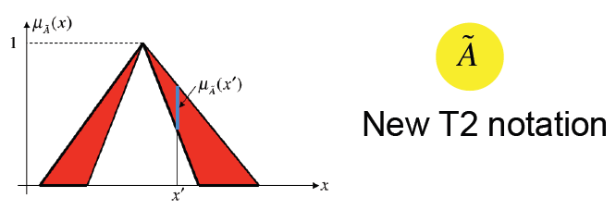
La logique floue est-elle floue elle-même ?
La logique floue vue gère l’imprécision, mais pas l’incertitude, car la perception des variables linguistiques peut elle-même être floue !
    Par ex. la définition de degré de froid peut différer d’une personne à l’autre
    Il faut aussi gérer l’imprécision des fonctions d’appartenance
Ensemble flou de type 1 : la fonction d’appartenance est nette
Ensemble flou de type 2 : la fonction d’appartenance est floue !
  …et les calculs plus ardus ☹

Slide 35
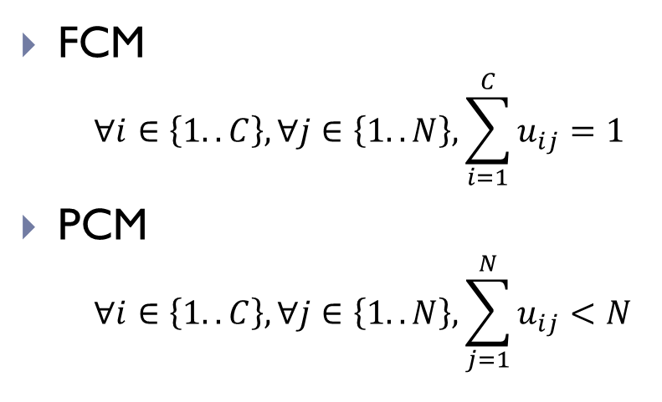
Et les degrés d’appartenance floue sont-ils possibles ?
FCM
$$\text{∀}i∈\left\{1..C\right\},\text{∀}j∈\left\{1..N\right\},\sum_{i=1}^{C}{u_{ij}}=1$$
PCM
$$\text{∀}i∈\left\{1..C\right\},\text{∀}j∈\left\{1..N\right\},\sum_{j=1}^{N}{u_{ij}}<N$$
Donnée A | B | C | D
Groupement 1 | 2 1 | 2 1 | 2 1 | 2
Degré d’appartenance 0,53 au groupement avec FCM | 0,47 0,52 | 0,48 0,62 | 0,38 0,82 | 0,18
Degré d’appartenance 0,26 au groupement avec PCM | 0,18 0,09 | 0,06 0,77 | 0,13 0,76 | 0,07
Comparaison des degrés d’appartenance générés par FCM et PCM.
35
Notes:
FCM : la somme pour les C classes de leurs degrés d’appartance à une etiquette floue vaut 1
PCM : la somme pour les N étiquettes floues associées à une classe de leurs dégrés d’appartannce est inférieure N

Slide 36
Inférence floue
Adapté de Michael Negnevitsky

Slide 37
Inférence floue
Base des systèmes experts et de régression floue
  En 1975, Ebrahim Mamdani propose un système de contrôle pour machine à vapeur basé sur des règles floues qui copient l’expérience d’opérateurs humains.
  En 1988, Michio Sugeno propose une approche alternative qui accélère les calculs pour certains problèmes
  Plusieurs variantes ont été proposées depuis

Slide 38
Ex : système à 2 entrées, 1 sortie et 3 règles
Entrées : financement_projet (inadéquat, marginal, adéquat, élevé), personnel_projet (faible, important); sortie : risque (faible, normal, élevé)
Règle 1
IF x is A3 IF project_funding is adequate
OR y is B1 OR project_staffing is small
THEN z is C1 THEN risk is low
Règle 2
IF x is A2 IF project_funding is marginal
AND y is B2 AND project_staffing is large
THEN z is C2 THEN risk is normal
Règle 3
IF x is A1 IF project_funding is inadequate
THEN z is C3 THEN risk is high

Slide 39
Inférence floue de Mamdani
Elle comprend quatre étapes:
  Flouïfication des variables d’entrée
  Évaluation des règles
  Agrégation des résultats
  Déflouïfication.

Slide 40
Flouïfication des entrées
Consiste à déterminer les degrés d’appartenance des variables d’entrée x1 et y1 (financement_projet et personnel_projet) aux ensembles flous correspondants.
Entrée nette
Entrée nette
x
1
y
1
1
1
B
1
B
2
A
1
A
2
A
3
0.7
0.5
0.2
0.1
0
x
1
X
0
y
1
Y
μ
(
x
=
A
1)
= 0.5
μ
(
y
=
B
1)
= 0.1
μ
(
x
=
A
2)
= 0.2
μ
(
y
=
B
2)
= 0.7

Slide 41
Évaluation des règles
Trois étapes :
On applique aux antécédents des règles floues les entrées flouïfiées
  μ_{(x=A1)} = 0.5, μ_{(x=A2)} = 0.2, μ_{(x=A3)} = 0
  μ(_{y=B1}) = 0.1, μ_{(y=B2)} = 0.7
Si l’une de règles possède des antécédents multiples, les opérateurs flous AND ou OR sont utilisés pour obtenir le résultat final de l’évaluation.
Chaque résultat est associé à la fonction d’appartenance du conséquent correspondant.

Slide 42
Règles à antécédents multiples
Pour évaluer la disjonction des antécédents d’une règle, on utiliser l’opération floue OR, typiquement implémentée par l’opération union:
μ_{A∪B}(x) = max [μ_{A}(x), μ_{B}(x)]
De manière similaire, la conjonction des antécédents d’une règle est évaluée à l’aide de l’opération floue AND, typiquement l’opération d’intersection:
μ_{A∩B}(x) = min [μ_{A}(x), μ_{B}(x)]

Slide 43
Évaluation de règles floues selon Mamdani

Slide 44
Corrélation de l’évaluation des antécédents avec le conséquent
μ_{c2}
La méthode la plus simple et la plus rapide est d’écrêter (clip) la fonction d’appartenance du conséquent au niveau du degré de vérité de l’évaluation des antécédents. Cependant, cela peut mener à une distorsion de d’information.
L’écrasement (Scaling) offre une meilleure approche pour préserver la forme de la fonction d’appartenance du conséquent. Celle-ci est simplement multipliée par une constante égale au degré de vérité de l’évaluation des antécédents.
1.0
C
2
0.2
0.0
Z
μ_{c2}
1.0
C
2
0.2
0.0
Z

Slide 45
Agrégation des résultats des règles
Processus d’unification des résultats de toutes les règles.
Consiste à prendre les fonctions d’appartenance de tous les conséquents, écrêtées ou écrasées, et les regrouper en un ensemble flou composite.

Slide 46
Déflouïfication finale
Permet de revenir à des valeurs dures en convertissant l’ensembles des valeurs linguistiques obtenues à l’étape 3 en un nombre unique
Plusieurs approches sont possibles
  Calcul du centre de gravité
  Réseaux de neurones
  Régression linéaire
  Etc.

Slide 47
Méthode du centre de gravité
Une des méthodes les plus populaires ; détermine le point où une ligne verticale couperait l’ensemble flou agrégé en deux masse égales :
Un estimé raisonnable consiste à évaluer le CdG à partir d’un ensemble fini de points

Slide 48
Inférence de Sugeno
La méthode du CdG est lente en temps de calcul, on peut accélérer le processus en définissant le résultat d’une règle par un singleton (valeur de fonction)
Au lieu d’un ensemble flou pour le conséquent d’une règle, l’inférence de Sugeno utilise une fonction des variables d’entrées :
IF x is A
AND y is B
THEN z is f (x, y) au lieu de z is C

Slide 49
Inférence de Sugeno d’ordre 0
Modèle de Sugeno le plus courant :
IF x is A
AND y is B
THEN z is k
où k est une constante.
Comme la sortie de chaque règle est une constante, le résultat global de toutes les règles est un ensemble de singletons.

Slide 50
Évaluation des règles floues selon Sugeno

Slide 51
Agrégation des résultats

Slide 52
Dëflouïfication de Sugeno
On prend la moyenne pondérée de toutes les valeurs des singletons
$$WA=\frac{μ(k1)×k1+μ(k2)×k2+μ(k3)×k3}{μ(k1)+μ(k2)+μ(k3)}=\frac{0.1×20+0.2×50+0.5×80}{0.1+0.2+0.5}=65$$
0
z
1
Z
Sortie dure
z
1

Slide 53
Mamdani ou Sugeno?
La méthode de Mamdani est bien adaptée pour capturer le savoir d’experts.
  Permet de décrire l’expertise de manière intuitive, mais demande un effort de calcul plus grand.
La méthode de Sugeno est bien adaptée à l’automatique et aux problèmes d’ingénierie en général
  Filtres adaptatifs et optimisation en temps réel, automatique, systèmes dynamiques non linéaires, etc.
D’autres techniques existent qui font appel à des approches hybrides (e.g. neuro-floues)

Slide 54
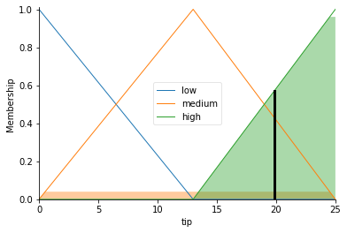
Exemple d’utilisation: calculateur de tip
import numpy as np
import skfuzzy as fuzz
from skfuzzy import control as ctrl
# New Antecedent/Consequent objects hold universe, variables and # membership functions
quality = ctrl.Antecedent(np.arange(0, 11, 1), 'quality')
service = ctrl.Antecedent(np.arange(0, 11, 1), 'service')
tip = ctrl.Consequent(np.arange(0, 26, 1), 'tip')
# Auto-membership function population is possible with.automf(3, 5, or 7)
quality.automf(3)
service.automf(3)
# or custom membership functions can be built interactively with a familiar, # Pythonic API
tip['low'] = fuzz.trimf(tip.universe, [0, 0, 13])
tip['medium'] = fuzz.trimf(tip.universe, [0, 13, 25])
tip['high'] = fuzz.trimf(tip.universe, [13, 25, 25])
# You can see how these look with .view()
quality.view()
service.view()
tip.view()
#define rules
rule1 = ctrl.Rule(quality['poor'] | service['poor'], tip['low'])
rule2 = ctrl.Rule(service['average'], tip['medium'])
rule3 = ctrl.Rule(service['good'] | quality['good'], tip['high'])
rule1.view()
# system definition and creation of an instance for simulation
tipping_ctrl = ctrl.ControlSystem([rule1, rule2, rule3])
tipping = ctrl.ControlSystemSimulation(tipping_ctrl)
# To use, pass the antecedents’ crisp inputs to the ControlSystem. Can also pass # many inputs at once with .inputs(dict_of_data)
tipping.input['quality'] = 6.5
tipping.input['service'] = 9.8
tipping.compute()
#Visualize results
print(tipping.output['tip'])
tip.view(sim=tipping)
#https://pythonhosted.org/scikit-fuzzy/auto_examples/plot_tipping_problem_newapi.html

